Slide 1


国家中小学课程资源
库仑定律（第一课时）
年 级：高二 | 学 | 科：物理（人教版）
主讲人：王竑 | 学 | 校：北京市第八中学

Slide 2
库仑定律 （第一课时）
年 级：高二 | 学 | 科：物理（人教版）
主讲人：王竑 | 学 | 校：北京市第八中学

Slide 3




一、问题的提出
1. 影响带电体间 相互作用力的因 素有哪些？
想一想？
P₁
_{F +}C
F
+
q₁
q₂

Slide 4

一、问题的提出
电荷量？q ？q ？
1 2
1. 影响带电体间 相互作用力的因 素有哪些？
距离r?
介质？
大小形状？
电荷分布？
2. 怎样简化这些 因素，方便进行 实验探究？
思考

Slide 5
一、问题的提出
√电荷量？q ？q ？
1 2
1. 影响带电体间 相互作用力的因 素有哪些？
√距离 r?
介质？
真空
大小形状？
电荷分布？
2. 怎样简化这些 因素，方便进行 实验探究？
分析
能忽略其影响吗？

Slide 6




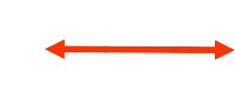





大小形状
电荷分布
点电荷
建构模型
r ₋ r
q
r
r
+
+ -
₊+ -₋
q
带电体自身的 大小远小于它 们之间的距离
q
L=30r
q
L=3r
+ ₋
+ -
+ - ₋
+
q
q

Slide 7
一、问题的提出
2. 怎样简化这些 因素，方便进行 实验探究？
电荷量（q 和q ）
1 2
距离r

Slide 8
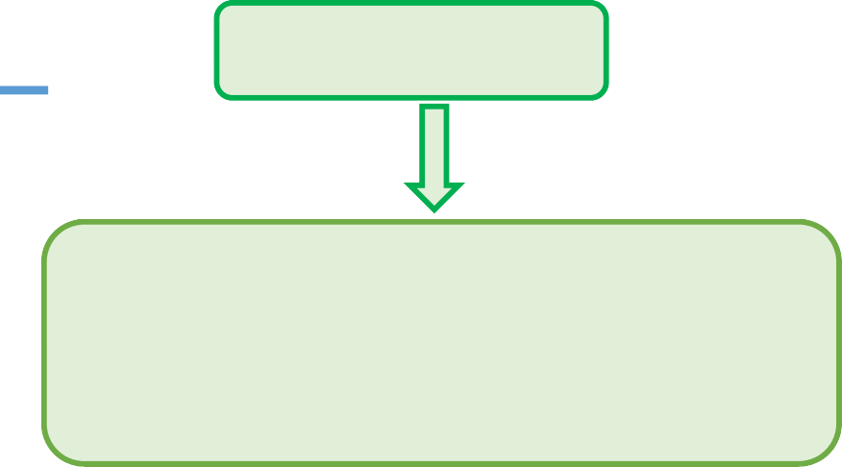



二、实验探究
1. 定性研究
实验探究方法
P₁
控制变量法
C
q₁
+
A
研究：
电荷量q不变，改变距离
距离r不变，改变电荷量
+
q₂

Slide 9



二、实验探究
1. 定性研究
演示实验1
P₁ P₂
P₃
C
+ _{q1}
++^{A}
q₂

Slide 10



二、实验探究
1. 定性研究
P₁ P₂
P₃
C
q₁
+
A
+
q₂
结论
电荷量q保持不变，距离r增大，F减小。
距离r保持不变，电荷量q增大，F增大。

Slide 11
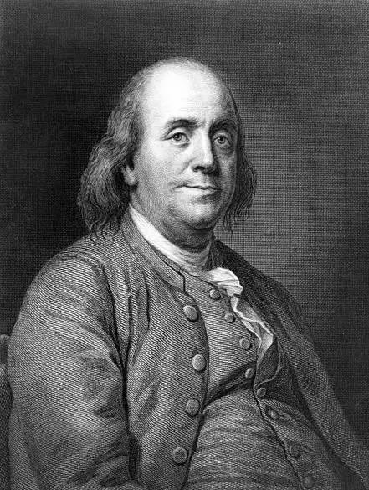
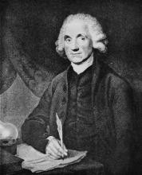
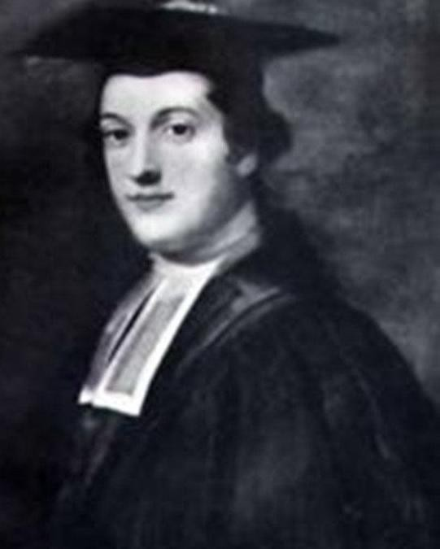
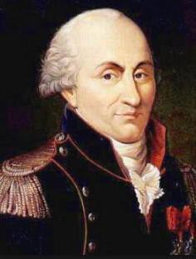
二、实验探究
2. 定量实验——研究的历程
富兰克林
普利斯特利
卡文迪什
库仑

Slide 12


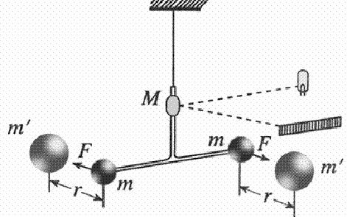
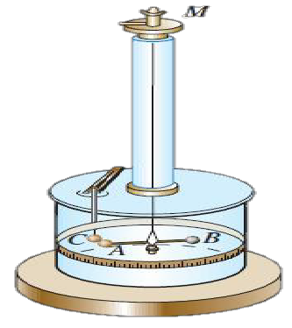
2. 定量实验——研究的历程
富兰克林注意到一个使 他不解的现象……
普利斯特利通过类比， 认为电力与万有引力具 有一样的特性。卡文迪 什也得出同样的结论。
1
F ∝
_{r} 2
电
卡文迪什扭秤实验 库仑通过直接测量，寻
找电力规律。

Slide 13
二、实验探究
2. 定量实验——库仑的实验
遇到困难
微小力不易测量 距离不便测量
电荷量无法直接测量

Slide 14
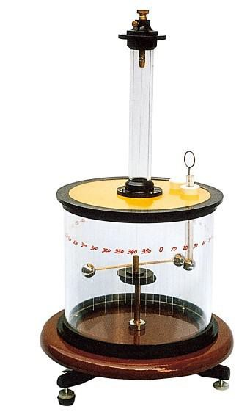
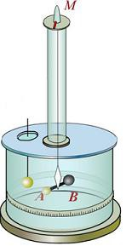
二、实验探究
2. 定量实验——库仑的实验
细银丝
突破方
放^{法}大微小力
平衡小球B
等倍改变距离 平分电荷量
平面镜
C
带电小球C 带电小球A
库仑做实验的装置—库仑扭秤

Slide 15
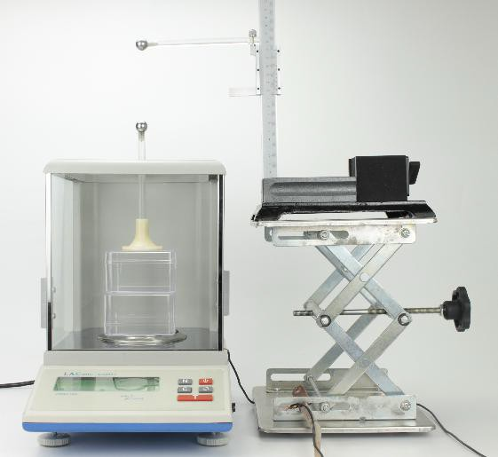
二、实验探究
2. 定量实验——实验的再现
B
实验装置
A
游标卡尺
电子秤

Slide 16
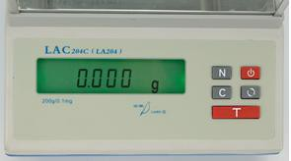
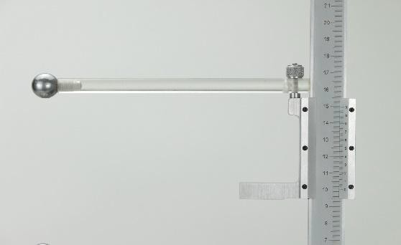
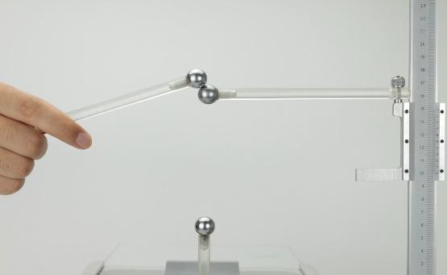
突破方法
力的测量由间接改进为 直接、更精密仪器测量
游标卡尺测距
平分电荷量

Slide 17
二、实验探究
2. 定量实验——实验的再现
演示实验2
实验探究：
（1）电荷量q不变，探究作 用力F与距离r的关系

Slide 18
实验数据与图像：作用力F与距离r 的关系
r/cm | 10.00 | 9.00 | 8.00 | 7.00 | 6.00 | 5.00
M/g | 0.009 | 0.010 | 0.013 | 0.018 | 0.024 | 0.033
r²/10⁻²m² | 1.000 | 0.810 | 0.640 | 0.490 | 0.360 | 0.250
F/10⁻⁴N | 0.88 | 0.98 | 1.27 | 1.76 | 2.35 | 3.23

Slide 19
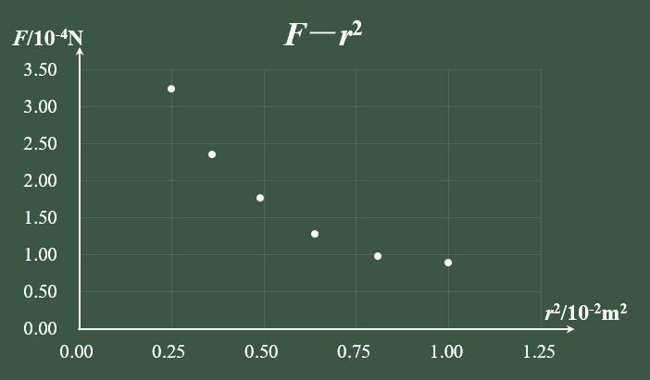
实验数据与图像：作用力F与距离r² 的关系
r²/10⁻²m² | 1.000 | 0.810 | 0.640 | 0.490 | 0.360 | 0.250
F/10⁻⁴N | 0.88 | 0.98 | 1.27 | 1.76 | 2.35 | 3.23

Slide 20
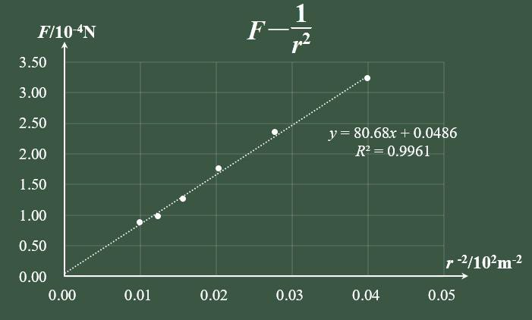

坐标转换：r² 1/r²
想一想？
在误差允许的范围内，电荷间相互作
用力与两带电体间距离的平方成反比。

Slide 21
实验探究：
演示实验3
（2）距离r不变，探究作用 力F与电荷量q的关系

Slide 22
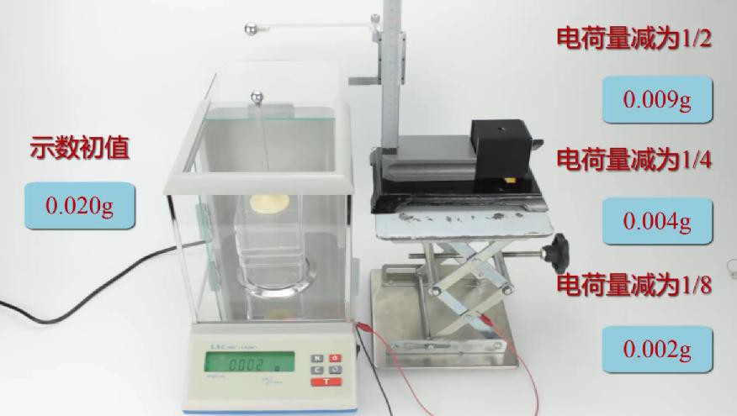
实验探究：
在误差允许的范围内，电荷间相互作 用力与两带电体电荷量乘积成正比。

Slide 23
二、实验探究
2. 定量实验——实验的再现 实验结论：
（1）电荷之间的作用力F与距离r的二次方成反比；
1
F μ
_{r} 2
（2）电荷之间的作用力F与q₁和q₂的乘积成正比；
F μ q ₁ q ₂

Slide 24

想一想？
小结
研究了什么问题？
采用哪些方法进行研究？
得出了什么结论？

